Slide 1
LLMOps e Versionamento
João Paulo Nogueira Cavalcante

Slide 2

Breve Introdução aos LLMs

Slide 3
Breve Introdução aos LLMs
Large Language Models (LLMs) são uma categoria de modelos de aprendizado de máquina (ML) que se especializam no processamento e na geração de linguagem natural.
Os LLMs são desenvolvidos utilizando técnicas de Aprendizado Profundo, uma subárea do aprendizado de máquina que emprega Redes Neurais Artificiais com múltiplas camadas.

Slide 4
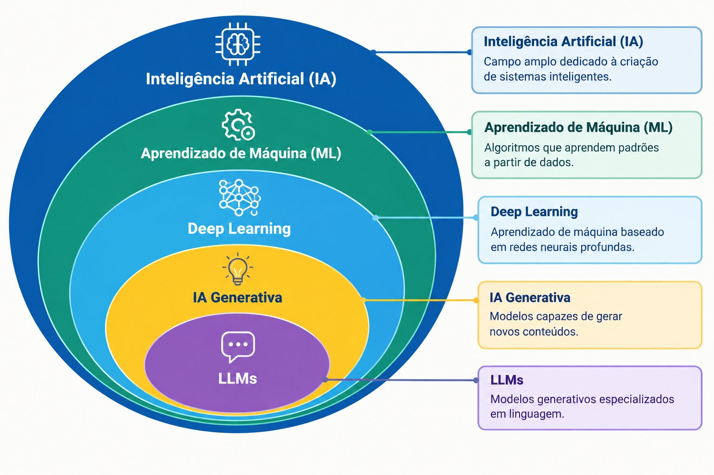
Breve Introdução aos LLMs

Slide 5
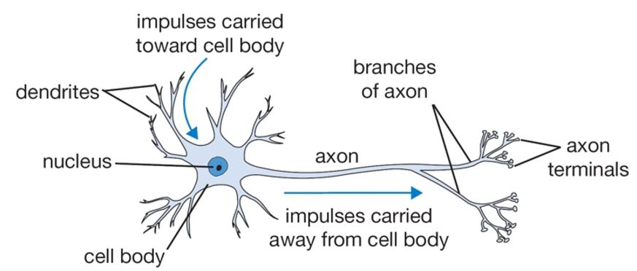
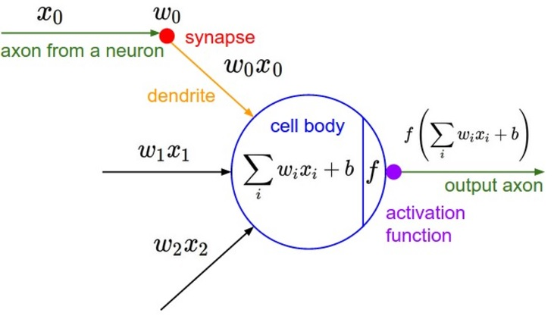
Breve Introdução aos LLMs
As Redes Neurais Artificiais são inspiradas, de maneira simplificada, no funcionamento dos neurônios do cérebro humano.
Fonte: https://www.jeremyjordan.me/intro-to-neural-networks/

Slide 6
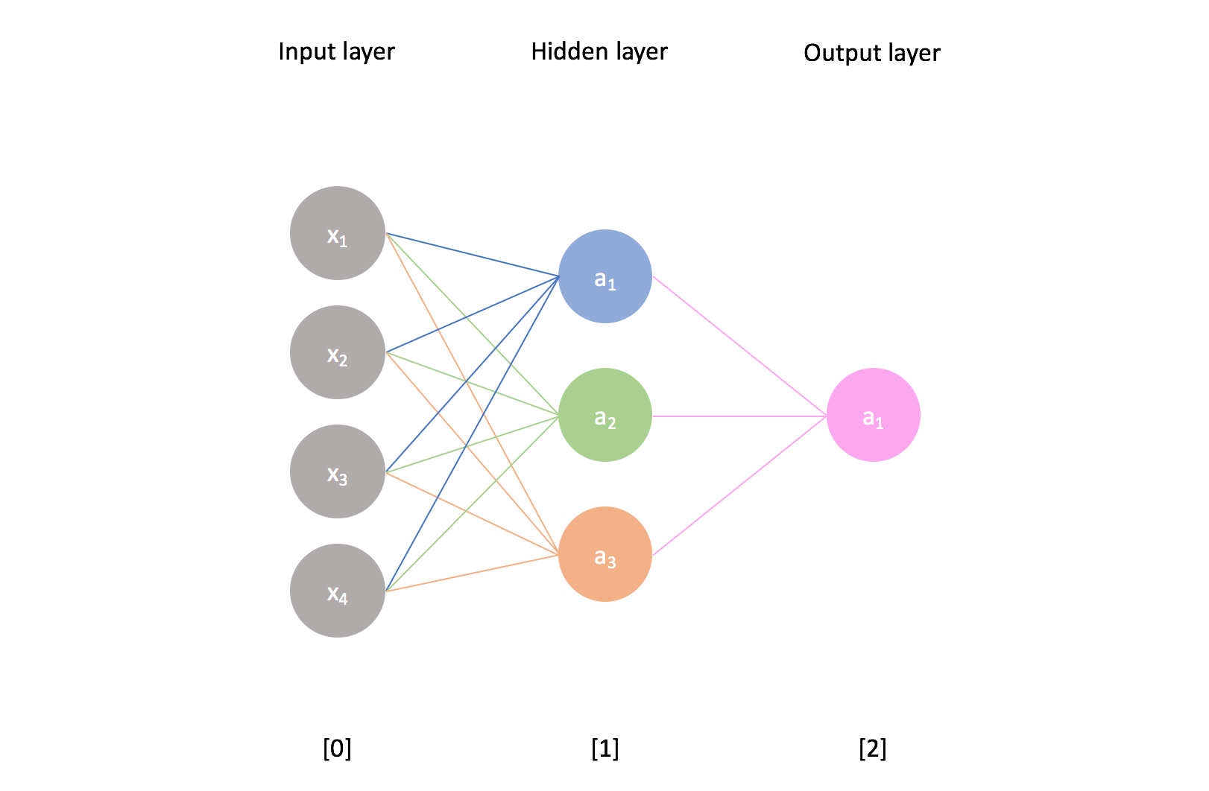
Breve Introdução aos LLMs
Exemplo de uma rede neural com várias camadas:
Fonte: https://www.jeremyjordan.me/intro-to-neural-networks/

Slide 7
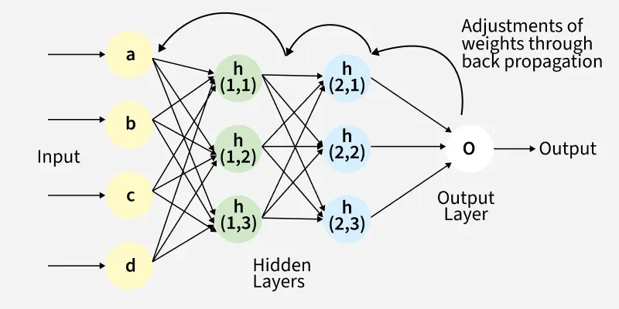
Breve Introdução aos LLMs
O aprendizado da rede é através do processo backpropagation:
Os dados entram na rede, passam por todas as camadas e geram uma previsão.
A previsão é comparada com a resposta correta.
O erro é propagado de volta pela rede. Cada peso recebe uma "culpa" proporcional por ter contribuído para o erro.
Os pesos são ajustados para reduzir o erro
Esse ciclo se repete até que a rede aprenda os padrões.
Fonte: https://www.geeksforgeeks.org/machine-learning/backpropagation-in-neural-network/

Slide 8
Breve Introdução aos LLMs
A Redes Neurais Artificiais convencionais podem ser usadas no aprendizado de máquina supervisionado de classificação e regressão.
Entretanto para o processamento de textos o problema é a natureza sequencial da linguagem natural (“O gato comeu o rato" é completamente diferente de "O rato comeu o gato“).
Surgiram algumas alternativas, por exemplo as Redes Neurais Recorrentes (RNNs) e as Long Short-Term Memory (LSTMs).
Entretanto, as RNNs esqueciam informações distantes e as LSTMs são lentas e difíceis de treinar em textos muito longos.

Slide 9
Breve Introdução aos LLMs
Em 2017, pesquisadores do Google publicaram um artigo com um título: "Attention Is All You Need", introduzindo a arquitetura Transformer.
A ideia central é processar todas as palavras ao mesmo tempo, usando um mecanismo chamado Attention.
A ideia central é construir representações contextualizadas dos textos.

Slide 10
Breve Introdução aos LLMs
Os LLMs não processam palavras inteiras. Eles processam tokens, que são fragmentos de texto.
Exemplos de tokenização:
  cachorro → ["cach", "orro"] (2 tokens)
  gato → ["gato"] (1 token)
Por que não usar palavras inteiras?
  Vocabulário imenso (cada variação seria uma palavra diferente).
  Palavras raras ou novas seriam impossíveis de representar.
  Tokens capturam morfologia (prefixos, sufixos, raízes).

Slide 11
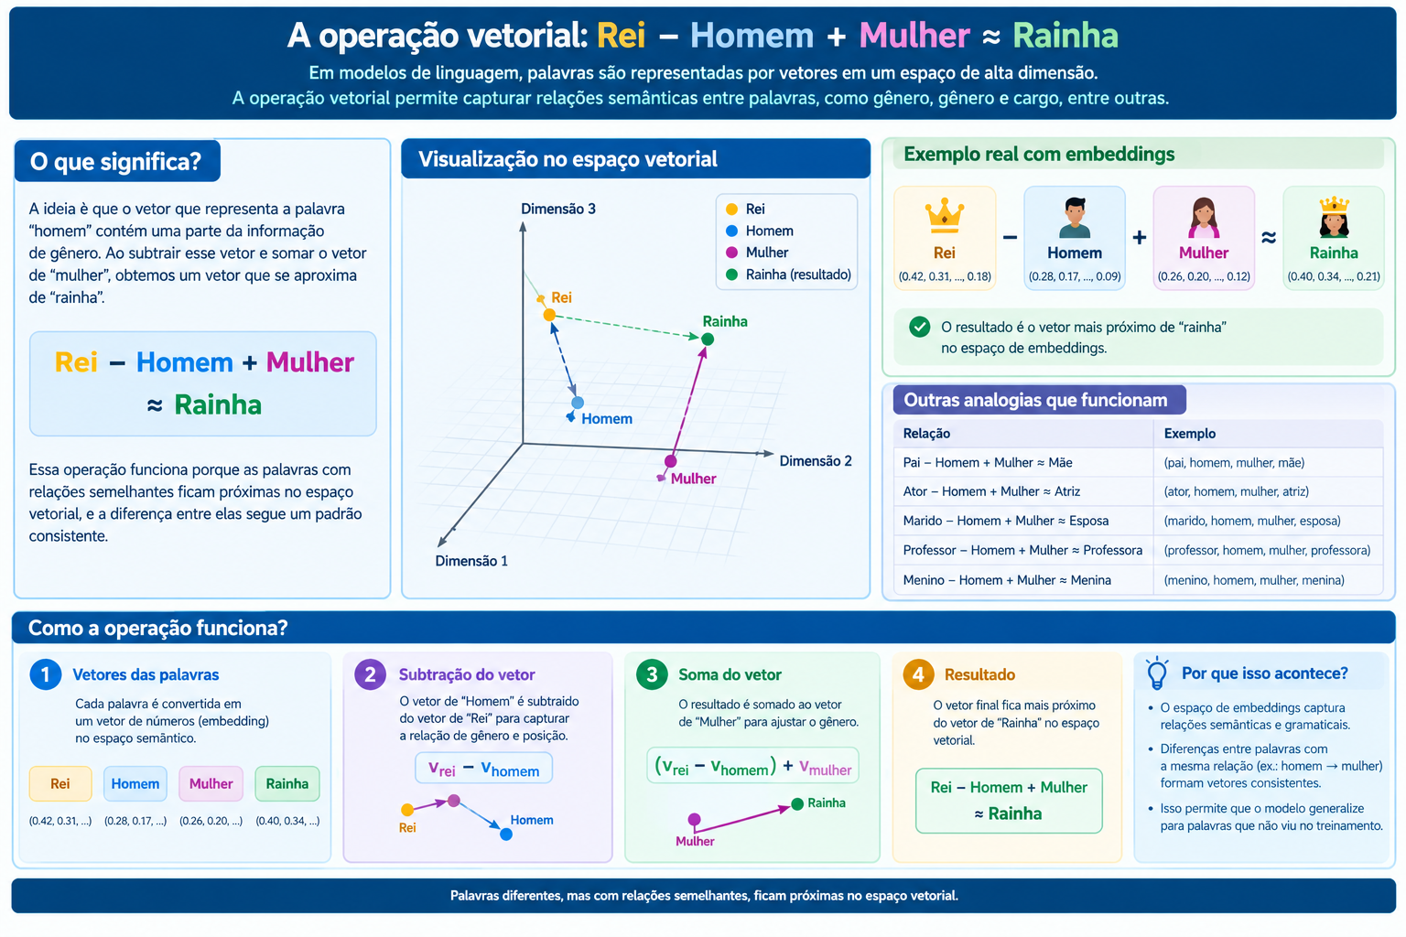
Breve Introdução aos LLMs
Os tokens são convertidos em vetores multidimensionais chamados embeddings. Por exemplo:
  Rei → [0.8, 0.2, 0.9, 0.1, ...]
  Rainha → [0.8, 0.9, 0.9, 0.1, ...]
  Homem → [0.2, 0.1, 0.9, 0.3, ...]
  Mulher → [0.2, 0.9, 0.9, 0.3, ...]
  Rei - Homem + Mulher ≈ Rainha

Slide 12
Breve Introdução aos LLMs
Em 2020, pesquisadores da OpenAI descobriram que o desempenho dos modelos de linguagem melhora de forma previsível e consistente conforme aumenta:
  Número de parâmetros;
  Quantidade de dados de treinamento;
  Poder computacional.

Slide 13
Breve Introdução aos LLMs
Essas Scaling Laws (Leis de Escalonamento) mostraram que simplesmente fazer modelos maiores com mais dados continuava melhorando a performance. Isso justificou o investimento massivo em modelos cada vez maiores.
Modelo | Ano | Parâmetros | Dimensão do embedding
GPT-1 | 2018 | 117 milhões | 768
GPT-2 | 2019 | 1,5 bilhão (versão maior) | 1.600
GPT-3 | 2020 | 175 bilhões | 12.288

Slide 14
Breve Introdução aos LLMs
De forma resumida um LLM é:
  Bilhões ou trilhões de parâmetros (os pesos da rede neural);
  Treinado em quantidades massivas de texto (trilhões de tokens);
  Capaz de gerar, resumir, traduzir, raciocinar e conversar em linguagem natural.
Os LLMs mais conhecidos atualmente incluem:
  GPT-6 (OpenAI);
  Claude (Anthropic);
  Gemini (Google);
  LLaMA (Meta);
  Mistral (Mistral AI).

Slide 15
Breve Introdução aos LLMs
Limitações dos LLMs:
  Alucinações: LLMs apenas geram textos com a maior probabilidade.
  Cutoff de conhecimento: O treinamento tem uma data de corte.
  Falha no raciocínio: LLMs podem falhar em raciocínios lógicos.
  Vieses: Os dados de treinamento contêm vieses humanos.
  Sem memória persistente: Cada conversa começa do zero. O modelo não lembra de conversas anteriores.
  Custo Computacional: Rodar e treinar LLMs requer enormes recursos computacionais e tem alto impacto ambiental.

Slide 16
Ciclo de Vida do LLMOps

Slide 17
O que é LLMOps?
Large Language Model Operations (LLMOps) é o conjunto de práticas e processos utilizados para desenvolver, avaliar, implantar, monitorar, manter e aprimorar soluções baseadas em LLMs.
O LLMOps adapta e amplia conceitos do MLOps, incorporando as particularidades dos modelos generativos, como por exemplo:
  Variabilidade das respostas;
  Uso de instruções (prompts);
  Geração de conteúdo;
  Recuperação de informações externas (RAG);
  Custos associados ao consumo de APIs.

Slide 18
O que é NÃO LLMOps?
LLMOps não é simplesmente utilizar um LLM;
LLMOps não é apenas engenharia de prompts;
LLMOps não é necessariamente treinar ou ajustar um LLM;
LLMOps não é sinônimo de RAG;
LLMOps não é exclusivamente o desenvolvimento de agentes inteligentes.

Slide 19
Principais difenças entre LLMOps e MLOps
 | MLOps | LLMOps
Modelo Central | Construído do zero para tarefas específicas (ex: classificação, regressão). | Pré-treinado em larga escala e adaptado para tarefas de linguagem (ex: GPT-4).
Dados Manipulados | Estruturados | Não-estruturados
Métricas de Avaliação | Objetivas e diretas: Acurácia, precisão, recall, AUC, RMSE. | Subjetivas e complexas: Coerência, relevância, hallucination (alucinação).
Riscos e Governança | Foco em viés de dados, explicabilidade do modelo e data drift. | Vazamento de dados via prompt, conteúdo perigoso, e a "caixa preta" da geração de texto.

Slide 20
Ciclo de vida do LLMOps
Definição do problema de negócio e dos requisitos
Preparação e governança dos dados
Seleção e configuração do modelo
Engenharia de prompts e desenvolvimento da solução
Integração com fontes de conhecimento e ferramentas
Avaliação e testes
Implantação em produção
Monitoramento em produção
Feedback, otimização e evolução contínua

Slide 21
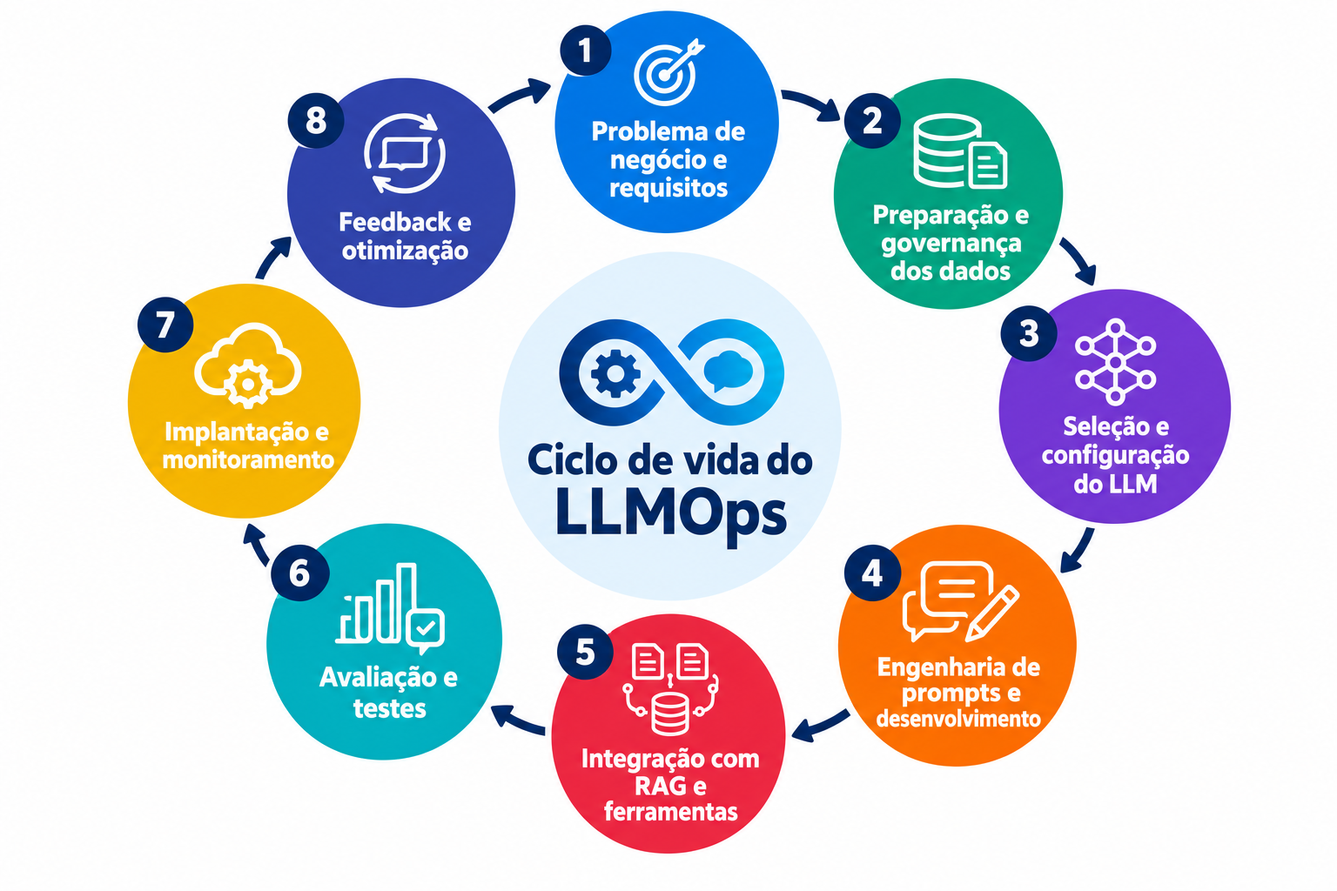
Ciclo de vida do LLMOps

Slide 22
1. Definição do problema de negócio e dos requisitos

Slide 23
1. Definição do problema de negócio e dos requisitos
Delimitação do problema de negócio.
Definição dos indicadores de sucesso.
Mapeamento de restrições e riscos.
Verificação se LLM é adequado ao problema de negócio.

Slide 24
2. Preparação e governança dos dados

Slide 25
2. Preparação e governança dos dados
O objetivo da fase de preparação e governança de dados no LLMOps não é treinar um modelo, mas sim construir um contexto para o modelo pré-treinado.
Portanto:
  MLOps: Dados transformados em features numéricas para treinar um modelo.
  LLMOps: Dados são curados e indexados para se tornarem conhecimento recuperável em prompts.

Slide 26
2. Preparação e governança dos dados
Entretanto, algumas etapas da preparação dos dados no LLMOps é igual ao MLOps:
  Identificação das fontes de dados;
  Privacidade e segurança dos dados;
  Responsáveis e permissões dos dados.

Slide 27
3. Seleção e configuração do LLM

Slide 28
3. Seleção e configuração do LLM
A escolha da LLM deve levar em conta:
  Custo;
  Latência;
  Privacidade;
  Disponibilidade;
  Suporte.
A comparação entre os modelos deve ser feita no mesmo conjunto representativo de dados.

Slide 29
4. Engenharia de Prompts

Slide 30
4. Engenharia de Prompts
Engenharia de prompt é a prática de elaborar as instruções fornecidas aos LLMs com o objetivo de orientar suas respostas para que sejam alinhadas às necessidades do usuário e aos requisitos da aplicação.
No contexto de LLMOps o objetivo é versionar e otimizar sistematicamente as instruções fornecidas ao modelo para obter respostas desejadas.

Slide 31
4. Engenharia de Prompts
Portanto:
  O prompt é versionado como artefato de código (não é simplesmente um texto descartável);
  A avaliação é baseada em evidências, ou seja, apesar das métricas no LLMOps serem subjetivas, qualquer mudança feita deve ser medida;
  A otimização é iterativa e incremental (o prompt nunca está sempre em evolução)“.
Por isso, a engenharia de prompts é uma disciplina operacional contínua, não uma etapa pontual.

Slide 32
4. Engenharia de Prompts
Técnicas
Zero-shot: O LLM recebe apenas a instrução de forma direta, sem exemplos.
  Classifique o sentimento do texto a seguir como "Positivo", "Negativo" ou "Neutro".
  Texto a ser classificado: "O produto chegou no prazo e funciona perfeitamente."
Few-shot: Alguns exemplos (geralmente de 2 a 5) são fornecidos ao LLM de pares entrada-saída, ajudando o modelo a entender o padrão exato de formato esperado.
  Classifique o sentimento do texto a seguir como "Positivo", "Negativo" ou "Neutro“. Considere os seguintes exemplos:
  Ex1: "Adorei o filme." → Sentimento: Positivo
  Ex2: "O serviço foi horrível." → Sentimento: Negativo
  Ex3: "A entrega chegou hoje." → Sentimento: Neutro
  Texto a ser classificado: "O atendimento foi excelente e rápido."

Slide 33
4. Engenharia de Prompts
Técnicas
Chain-of-Thought: Instrução passo-a-passo, explicitando o raciocínio intermediário antes de dar a resposta final. Isso reduz erros em tarefas que exigem lógica ou cálculo.
  Uma loja vende um produto por R$ 250,00. O cliente recebe um desconto de 20% e, depois, paga um frete de R$ 15,00. Qual é o valor final?
  Resolva o problema considerando as seguintes etapas:
    Calcule o valor do desconto.
    Determine o preço do produto após o desconto.
    Adicione o valor do frete.
    Apresente o valor final e uma breve explicação do cálculo.

Slide 34
4. Engenharia de Prompts
Técnicas
Role-prompt: Atribuição de uma persona ou papel específico ao LLM, direcionando também o vocabulário, o tom e a profundidade da resposta para o contexto desejado .
  Você é um professor de física explicando para alunos do ensino médio. Explique o conceito de gravidade em no máximo duas frases simples.
Decomposition: Quebra de uma tarefa complexa em subtarefas menores e sequenciais (ou paralelas). Cada prompt resolve apenas uma parte do problema, e a saída de um alimenta o próximo.
  Passo 1: "Extraia os nomes de todas as empresas mencionadas neste texto: [texto].“
  Passo 2: "Para cada empresa listada na resposta anterior, classifique o setor de atuação."

Slide 35
4. Engenharia de Prompts
Técnicas
Ensembling: Execução da mesma tarefa várias vezes, com variações de prompt e agregação dos resultados. O objetivo é reduzir a variabilidade e aumentar a confiabilidade da resposta final.
  Gere 5 respostas independentes para "Qual é a capital da Austrália?" Se 4 respostas disserem "Camberra" e 1 disser "Sydney", a resposta final agregada é "Camberra".
Self-Criticism: Solicita que o próprio LLM avalie e critique sua resposta ou seu prompt inicial, identificando falhas e propondo melhorias antes de entregar o resultado final.
  Prompt 1: Analise a viabilidade de implementar um chatbot baseado em um LLM para atendimento ao cliente de uma instituição financeira. Considere os benefícios, os custos, os riscos e os desafios técnicos envolvidos.
  Prompt 2: Avalie criticamente sua própria resposta anterior, considerando os seguintes critérios:

Slide 36
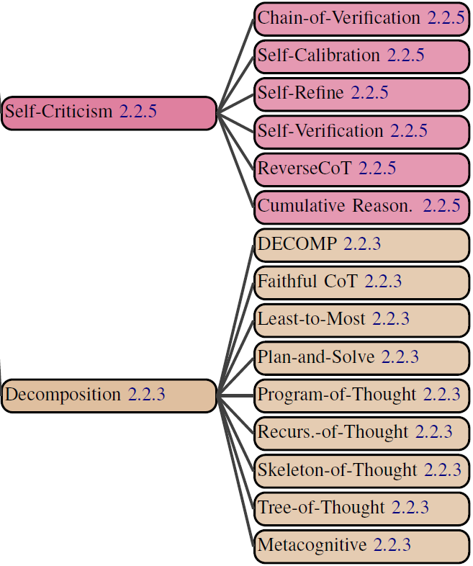
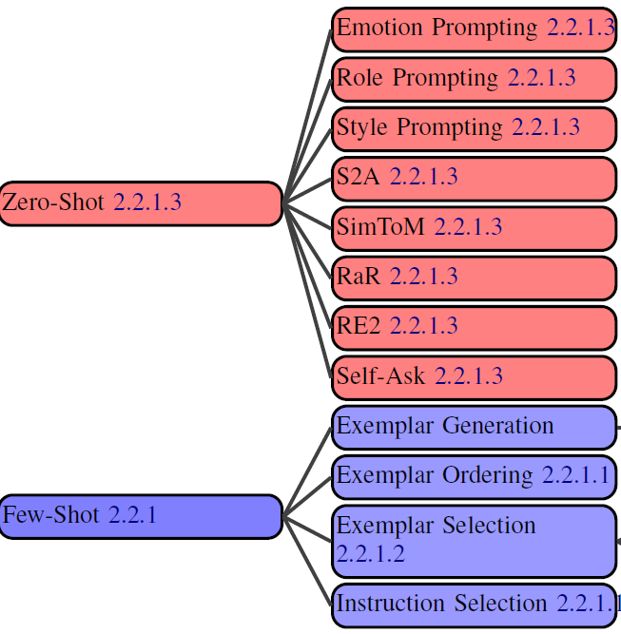
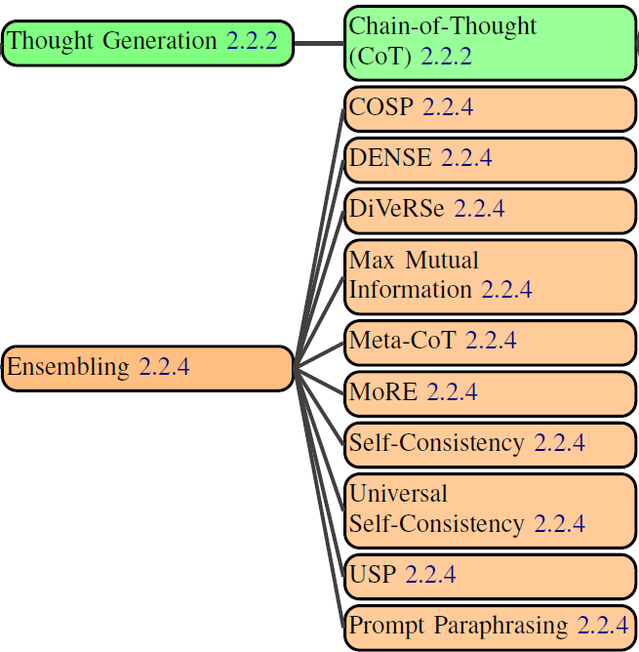
4. Engenharia de Prompts
Técnicas
The Prompt Report: A Systematic Survey of Prompt Engineering Techniques (https://arxiv.org/pdf/2406.06608).

Slide 37
5. Integração com RAG

Slide 38
5. Integração com RAG
A integração com o Retrieval-Augmented Generation (RAG) no LLMOps é o processo de conectar o modelo de linguagem a uma base de conhecimento externa.
Essa integração envolve duas fases operacionais:
  Fase de preparação (offline);
  Fase de inferência (online).

Slide 39
5. Integração com RAG
Fase de preparação (offline)
Ingestão e Chunking: Extração das fontes de dados (PDFs, wikis, bancos de dados) e fragmentá-lo em pedaços menores, chamados chunks. A estratégia de divisão é crucial: chunks muito grandes diluem a relevância, enquanto chunks muito pequenos perdem o contexto.
Vetorização (Embeddings): Cada chunk é convertido em um vetor numérico por um modelo de embedding, capturando o significado semântico do texto, permitindo a busca por ideias similares.
Armazenamento e Indexação: Os vetores, junto com o texto original e metadados (fonte, data, permissões), são armazenados em um banco de dados vetorial . O banco cria um índice otimizado para busca de similaridade, que é a base para a recuperação em tempo real.

Slide 40
5. Integração com RAG
Inferência (online)
Pré-processamento da Consulta: A pergunta do usuário passa por etapas de refinamento (ex: verificação de políticas e decomposição em subconsultas). Uma técnica interessante é o HyDE (Hypothetical Document Embeddings), onde o LLM gera uma resposta hipotética e usa o embedding dessa resposta para buscar no banco, aumentando a precisão.
Recuperação (Retrieval): A consulta (ou sua versão vetorizada) é usada para buscar os chunks mais similares no banco de dados vetorial . O sistema geralmente recupera um número limitado de resultados (ex: top 3 a 10) para não estourar a janela de contexto do LLM.
Pós-processamento e Aumento (Augmentation): Os chunks recuperados são formatados e combinados com a pergunta original para criar um prompt aumentado. É necessário garantir que o usuário só receba informações que tem direito de acessar.
Geração (Generation): O LLM recebe o prompt aumentado e gera uma resposta.

Slide 41
6. Avaliação e testes

Slide 42
6. Avaliação e teste
Qualidade:
  Correctness: resposta gerada está correta em relação a resposta de referência validada;
  Answer Relevancy: resposta atende ao que foi perguntado, sem se desviar do assunto;
  Faithfulness: verifica se o conteúdo está sustentado pelo contexto disponível.
Aplicações com RAG:
  Context Recall: avalia se as informações necessárias foram recuperadas;
  Context Precision: proporção de informações recuperadas que são relevantes;
  Answer Faithfulness: se a resposta está fundamentada no contexto.
Segurança e confiabilidade:
  Hallucination Rate: taxa de alucinação identificada;
  Policy Violation Rate: taxa de violação de políticas;
  Sensitive Data Leakage Rate: taxa de vazamento de dados sensíveis.

Slide 43
6. Avaliação e teste
Operação e custo:
  Latência: tempo de resposta;
  Error Rate: proporção de solicitações que falham;
  Throughput: volume de solicitações ou tokens processados por unidade de tempo.
Custo e eficiência:
  Cost per Request: custo por solicitação;
  Input/Output Tokens: quantidade de tokens de entrada e saída;
  Cost per Successful Task: custo por tarefa bem-sucedida.
Resultado de negócio:
  Resolution Rate: solicitações efetivamente solucionadas;
  CSAT: satisfação dos usuários;
  Cost Savings: benefícios financeiros da automação.

Slide 44
6. Avaliação e teste
Lembrando que essas métricas não são exaustivas.
A escolha das métricas deve sempre acompanhar os requisitos do negócio.

Slide 45
7. Implantação e monitoramento

Slide 46
7. Implantação
Canary Release:
  Liberação da nova versão para 5–10% do tráfego, com aumentos graduais e comparação de métricas.
Blue/Green:
  Dois ambientes idênticos com alternância de tráfegos.
Versionamento e rastreabilidade:
  Registro das versões do modelo, prompts, bases de conhecimento e configurações utilizadas.

Slide 47
7. Monitoramento
Garantir que a aplicação atenda aos requisitos de negócio.
  Monitoramento da qualidade: correção, relevância, fidelidade e alucinações.
  Monitoramento operacional: latência, taxa de erros, disponibilidade e consumo de tokens.
  Segurança e custos: identificar violações de políticas, exposição de dados e custos excessivos.
  Diagnóstico e melhoria: analise de logs, identificação de erros, correção de prompts, RAG, ferramentas, infraestrutura ou modelo.

Slide 48
8. Feedback e otimização

Slide 49
8. Feedback
Coleta de feedback: registro de avaliações dos usuários, correções humanas, reclamações, etc.
Identificação de causas: investigar se os problemas estão relacionados aos prompts, ao contexto recuperado (RAG), às ferramentas, ao modelo ou aos dados.
Priorização das melhorias: classificar os problemas conforme frequência, gravidade, custo e impacto no negócio.

Slide 50
8. Otimização
Otimização de prompts: ajuste de instruções e contextos.
Otimização do RAG e das ferramentas: melhora na recuperação de documentos e de fontes de informação.
Otimização do modelo: avaliação de modelos alternativos.
Validação das melhorias: Comparação de métricas (antes e depois).
Atualização da solução: Versionar as alterações aprovadas e encaminhá-las para implantação.

Slide 51
Como citar este material:
Nogueira-Cavalcante, João Paulo. 2026. Rio de Janeiro: FGV, 2026.

